Slide 1
GV thực hiện: Nguyễn Thị Hiến
-----o0o-----
Thứ Ba ngày 4 tháng 3 năm 2025
Notes:
1

Slide 2
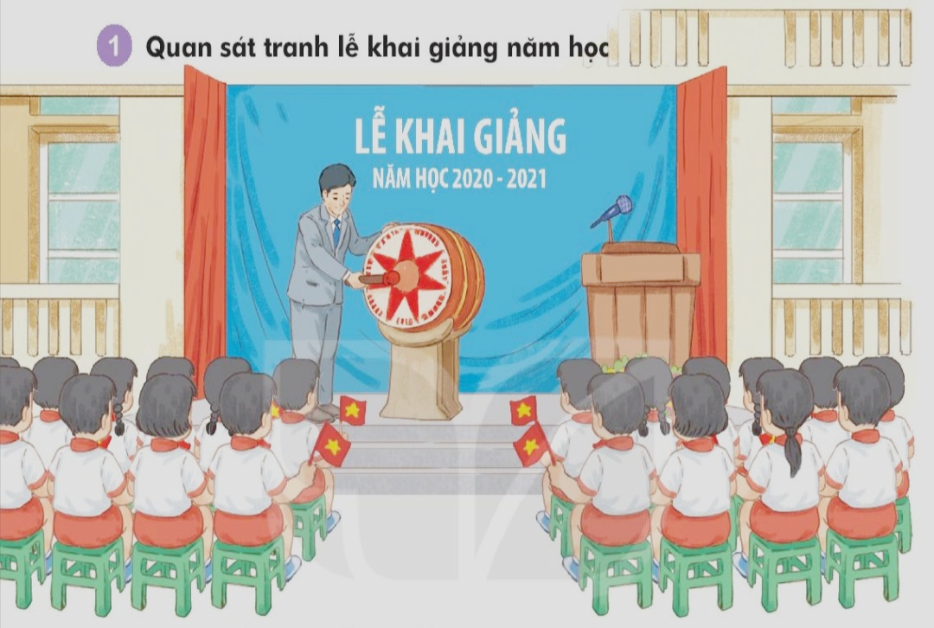
Em thấy những gì trong tranh ?
Trong tranh, đồ vật nào quen thuộc với em? Nó được dùng để làm gì ?

Slide 3
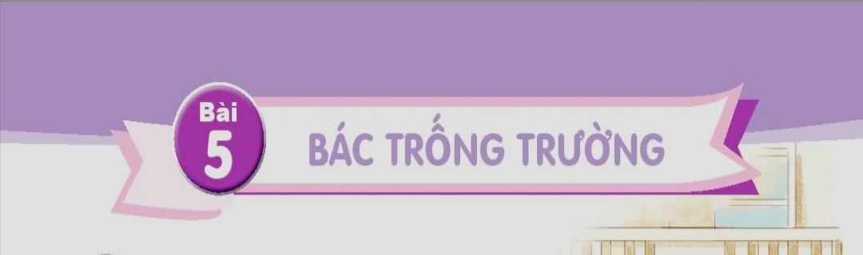

Slide 4
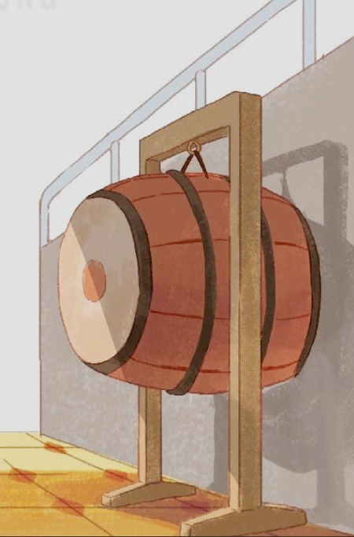
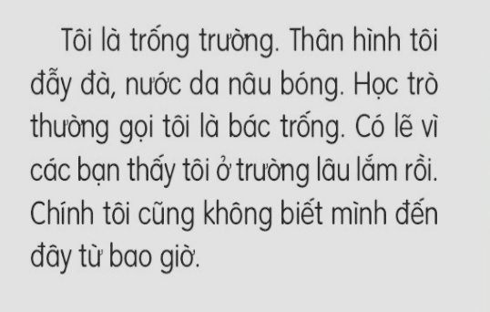
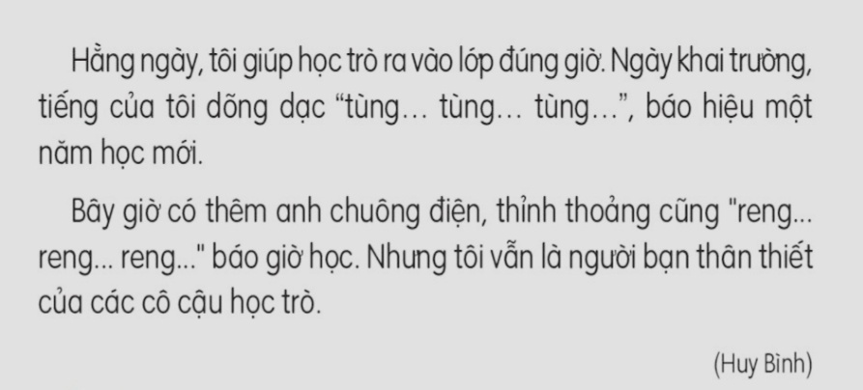
2
Đọc
Bác trống trường
____
_____
____
___
___
___
eng

Slide 5
Luyện đọc câu
Ngày khai trường,/ tiếng của tôi dõng dạc / “tùng…tùng…tùng…”,/ báo hiệu một năm học mới.//
Bây giờ có thêm anh chuông điện,/thỉnh thoảng/ cùng “reng…reng…reng” báo giờ học.//Nhưng tôi vẫn là/ người bạn thân thiết/ của các cô cậu học trò.//

Slide 6
Luyện đọc đoạn
____
____
Đoạn 1
Đoạn 2
____
Đoạn 3

Slide 7
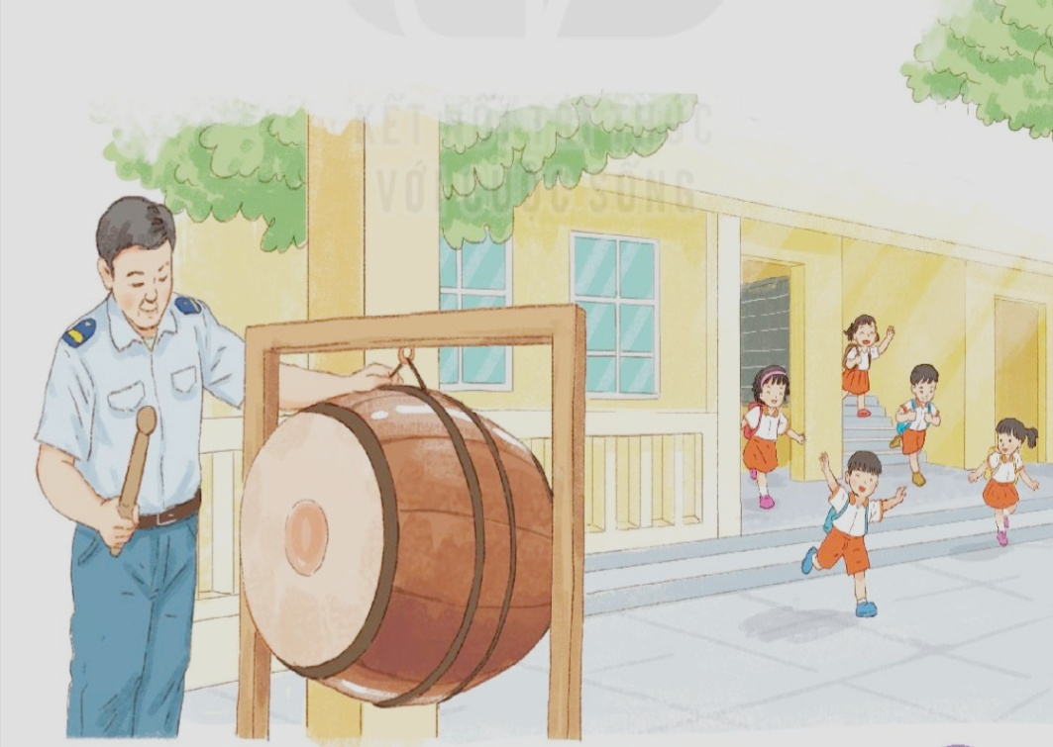
Trả lời câu hỏi
3
Trống trường có vẻ ngoài như thế nào ?
Trống trường có vẻ ngoài đẫy đà, nước da nâu bóng.
Hằng ngày, trống trường giúp học sinh việc gì ?
Hằng ngày, trống trường giúp học sinh ra vào lớp đúng giờ.
Ngày khai trường, tiếng trống báo hiệu điều gì?
Ngày khai trường, tiếng trống báo hiệu một năm học mới đã đến.

Slide 8
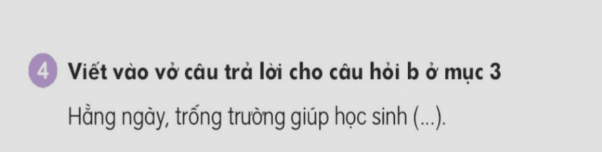
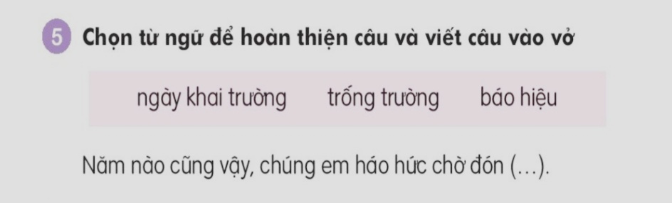
Hằng ngày, trống trường giúp học sinh ra vào lớp đúng giờ.
Năm nào cũng vậy, chúng em háo hức chờ đón ngày khai trường.

Slide 9
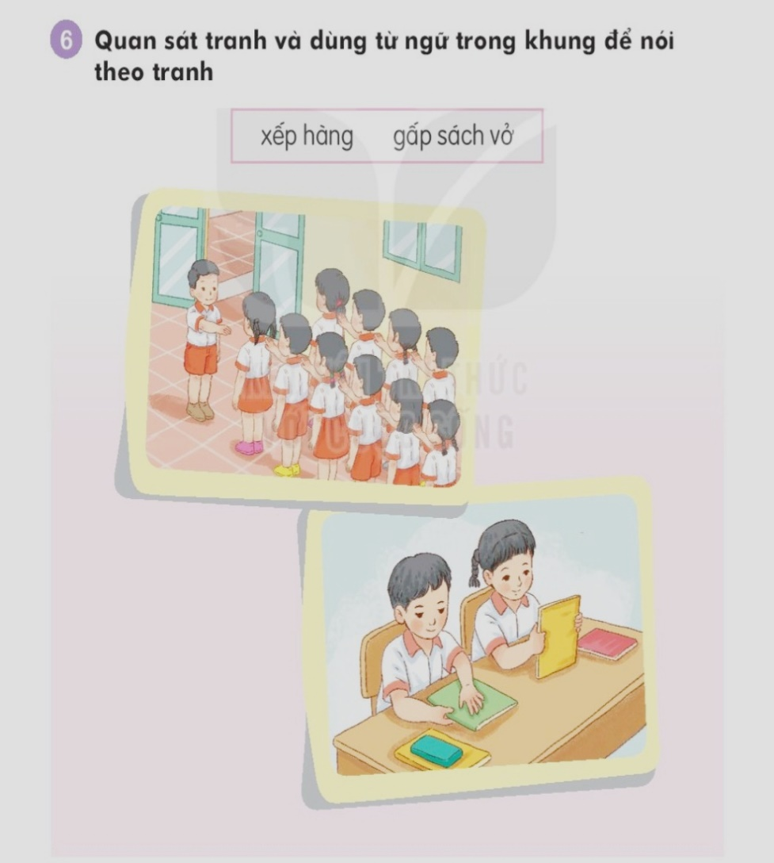
Chúng em xếp hàng vào lớp.
Em gấp sách vở xếp gọn gàng, ngăn nắp.

Slide 10
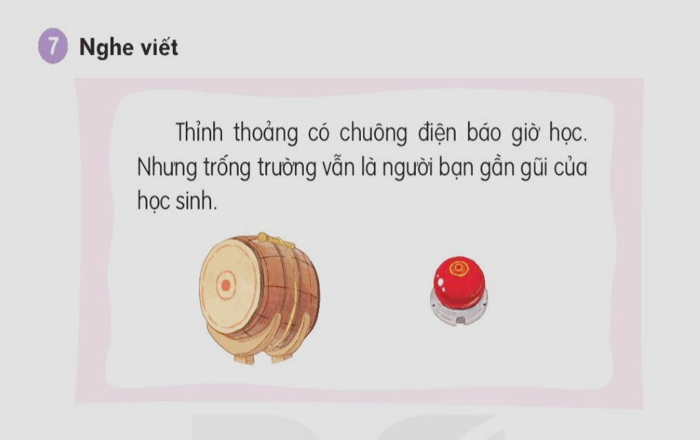

Slide 11
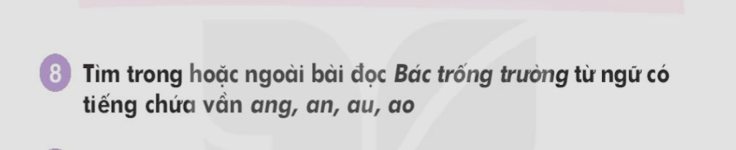
ang
mang, đang, sáng, trang…
an
bạn, can, ván , tản…
au
cháu, sau, tàu, màu…
ao
Bao, báo, cháo, cào…

Slide 12
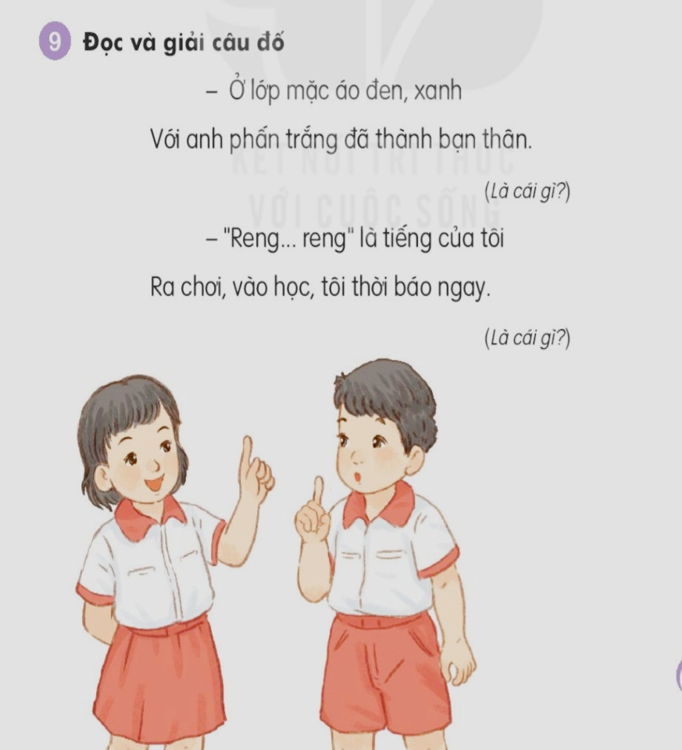
Cái bảng
Chuông điện

Slide 13
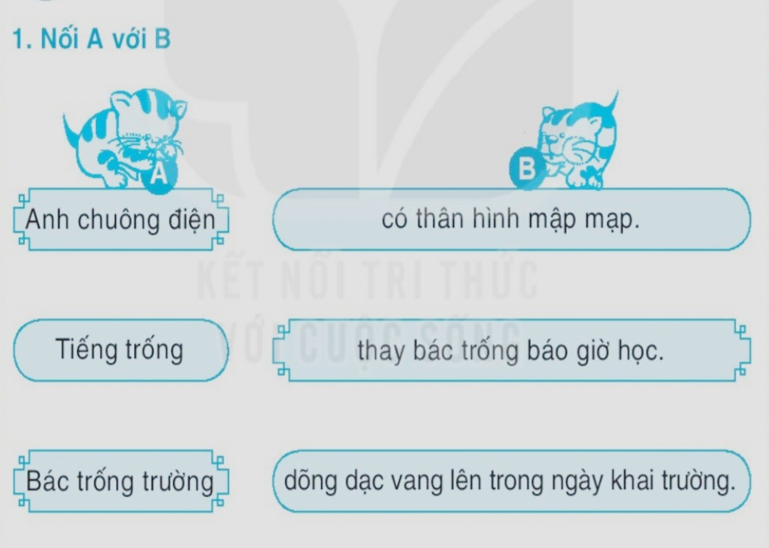
Bài tập

Slide 14
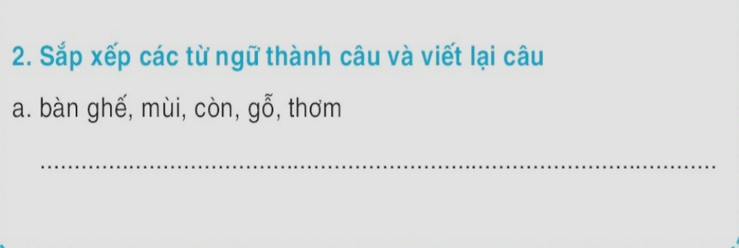
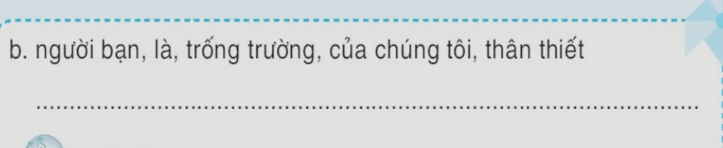
Bàn ghế còn thơm mùi gỗ.
Trống trường là người bạn thân thiết của chúng tôi.

Slide 15
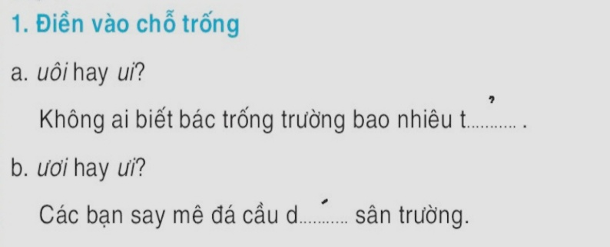
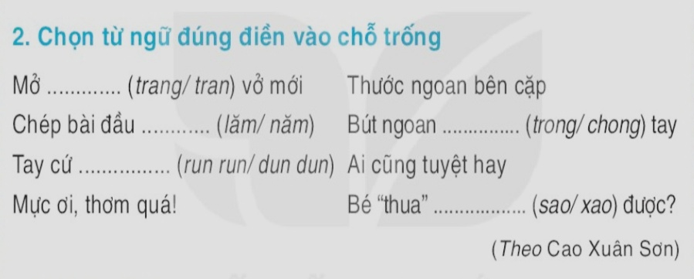
uôi
ươi
trang
năm
trong
run run
sao

Slide 16
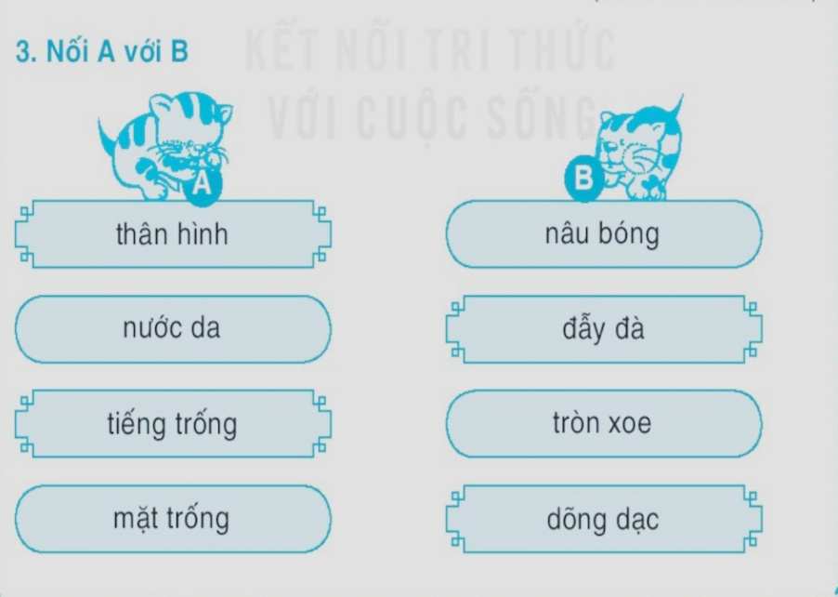

Slide 17

* Đọc lại bài: Bác trống trường/ trang 56
* Xem trước bài: Giờ ra chơi/ trang 60

Slide 18
CẢM ƠN QUÝ THẦY CÔ
VÀ CÁC EM HỌC SINH!

Slide 19

Chúc các con chăm ngoan học giỏi
Notes:
19

